Slide 1
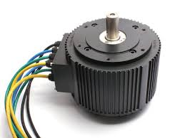
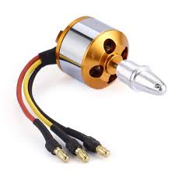
Bürstenloser DC-Motor
Im Vergleich zum klassischen DC-Motor entfallen die Kohlebürsten
Anwendung bei Fahrzeugen aller Art, Industrie und Fertigung und in Elektrowerkzeugen

Slide 2
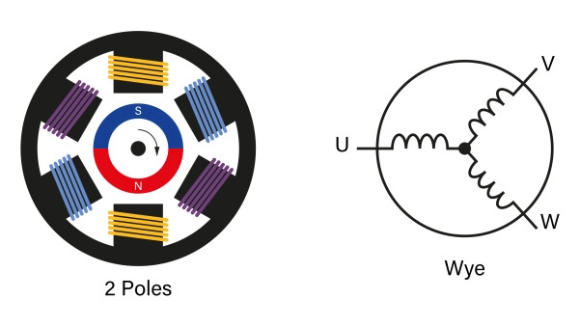
Aufbau
Die Idee ist, den Motor mittels einer elektrischen Schaltung so zu „kommutieren“
Rotor ist daher permanenterregt
Stator besteht aus Spulen. Die Spulen werden so angesteuert, dass ein drehendes Erregerfeld (magnetisches Drehfeld) entsteht
Quelle: https://studyflix.de/elektrotechnik/burstenloser-gleichstrommotor-1426

Slide 3
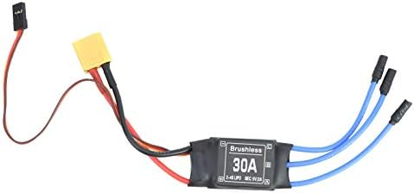
Motortreiber ESC XT60
https://www.roboter-bausatz.de/p/l298n-motortreiber-mit-doppelter-h-bruecke
Motorregler, der das PWM Signal für dem Motor nutzbar macht

Slide 4
Ansteuerung durch Arduino
3 Kabel – braun/rot/gelb – GND/Nix/PWM
Direkter Anschluss an PWM-fähigen Pin möglich, da Motortreiber integriert
Einstellen des Winkels mit "Servo.h" Bibliothek
  Min Puls von 1000ms
  Max Puls von 2000ms

Slide 5
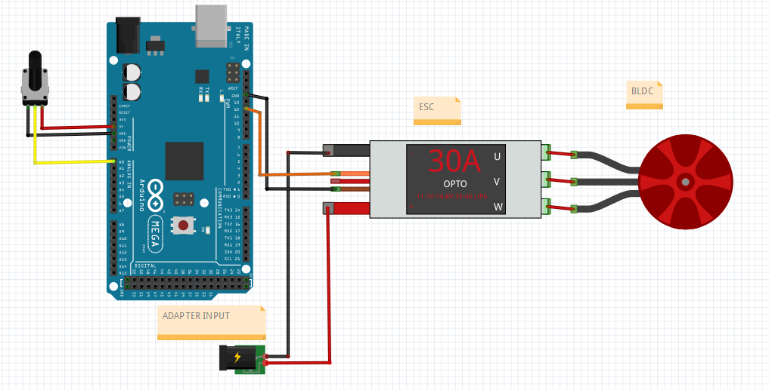
Potentiometer
Schleifer an Pin A0
Servo
PWM-Kabel an Pin 8

Slide 6
Sketch "bldc.ino"
#include <Servo.h>
Servo ESC; // create servo object to control the ESC
int potValue; // value from the analog pin
int pwmPin = 12;
void setup() {
// Attach the ESC on pin 12
ESC.attach(pwmPin,1000,2000); // (pin, min pulse width, max pulse width in microseconds)
Serial.begin(115200);
}
void loop() {
potValue = analogRead(A0); // reads the value of the potentiometer (value between 0 and 1023)
potValue = map(potValue, 0, 1023, 0, 180); // scale it to use it with the servo library (value between 0 and 180)
ESC.write(potValue); // Send the signal to the ESC
Serial.println("Speet: " + String( potValue ));
}

Slide 7
Vorteile
Hohe Effizienz
Lange Lebensdauer
Hoher Wirkungsgrad
Präzise Geschwindigkeitskontrolle
Wartungsfrei
Nachteile:
Hohe Kosten
Steuersysteme sind notwendig
Wärmeableitung
Begrenzte hohe Geschwindigkeit und Drehmeoment

